Slide 1
Lab 10 - Cloud Platform
Presenter: 劉彥麟

Slide 2
Abstract
REST API Introduction
Tutorial – restdb.io
Coding

Slide 3
REST API Introduction

Slide 4
What is REST?
REST (Representational State Transfer) 是軟體架構的設計風格
通常以4種HTTP動詞做為資料存取的方式
GET – 讀取
POST – 建立
PUT – 更新
DELETE – 刪除
以網址表示存取的資源
想要知道所有使用者 GET www.example.com/users
想要知道一個使用者 GET www.example.com/users/123

Slide 5
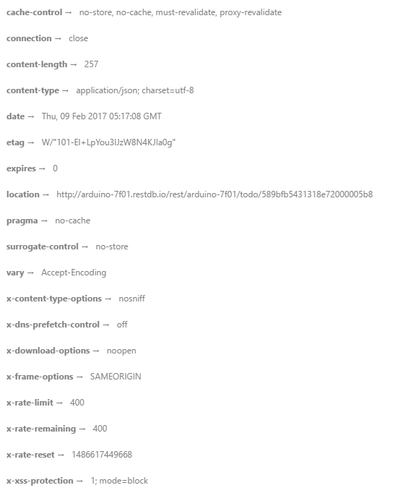

What is REST?
通常REST API都是透過HTTP的形式來呼叫
一個HTTP封包大致上可分為header及body
Header – 包含這個封包的屬性或授權
Body – 包含主要想傳遞的資料
除了GET不需要有body之外，其餘三種動作皆需要有body
Body通常都是以JSON格式呈現 (偶爾也會有XML格式)

Slide 6
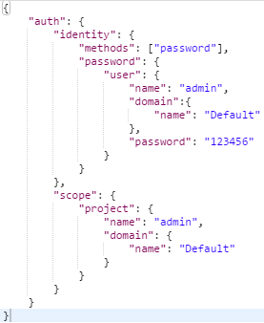
JSON?
JSON (JavaScript Object Notation)是一種資料表示的格式
大概分為三種概念
Object： 以{開始、}結束表示一個物件
Array：以[開始、]結束表示一個陣列
Name value collection：以name: value的形式表示一組值
Value可以是string、number、bool三種型態

Slide 7
Demo – REST API

Slide 8
Tutorial – restdb.io

Slide 9
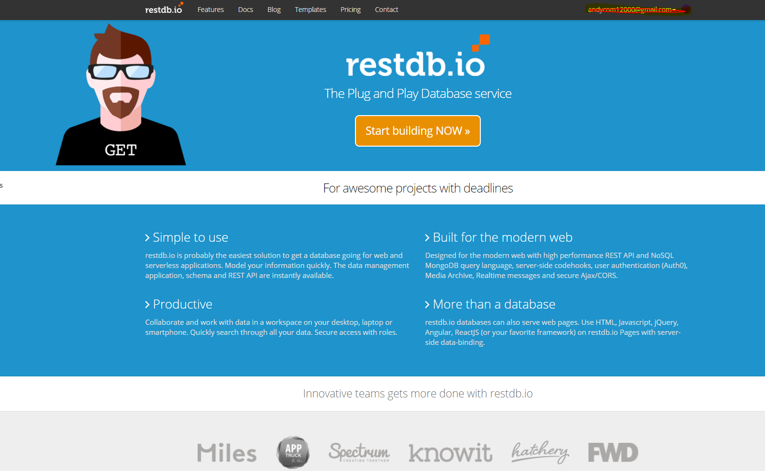
What is restdb.io?
提供簡單REST API的資料庫
支援不同權限管制
支援在上面架設網站

Slide 10
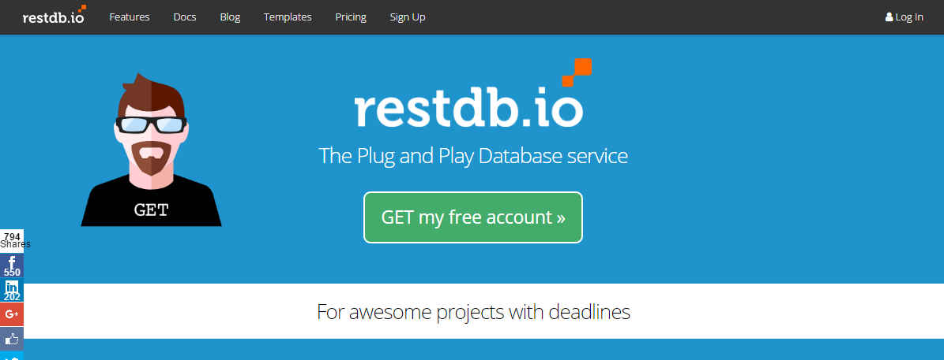
Sign up
https://restdb.io

Slide 11
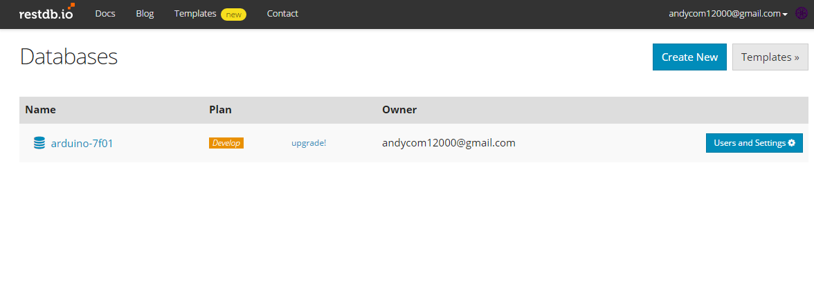
Create Database

Slide 12
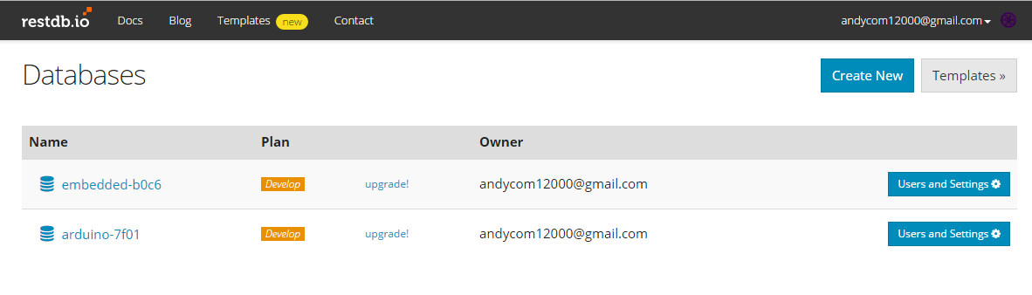
Enter Database

Slide 13
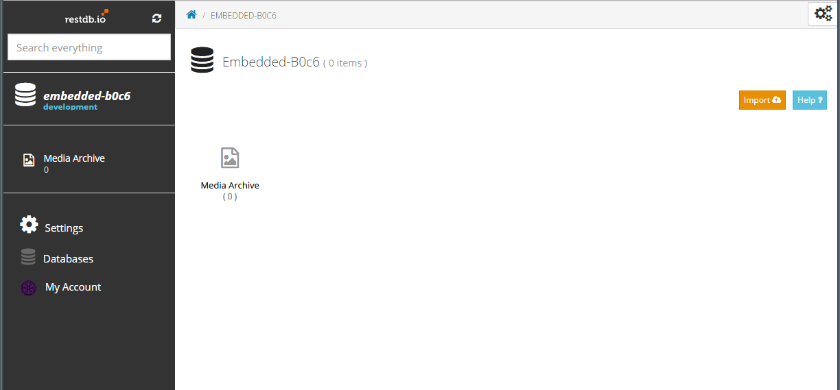
Enter Developer Mode

Slide 14
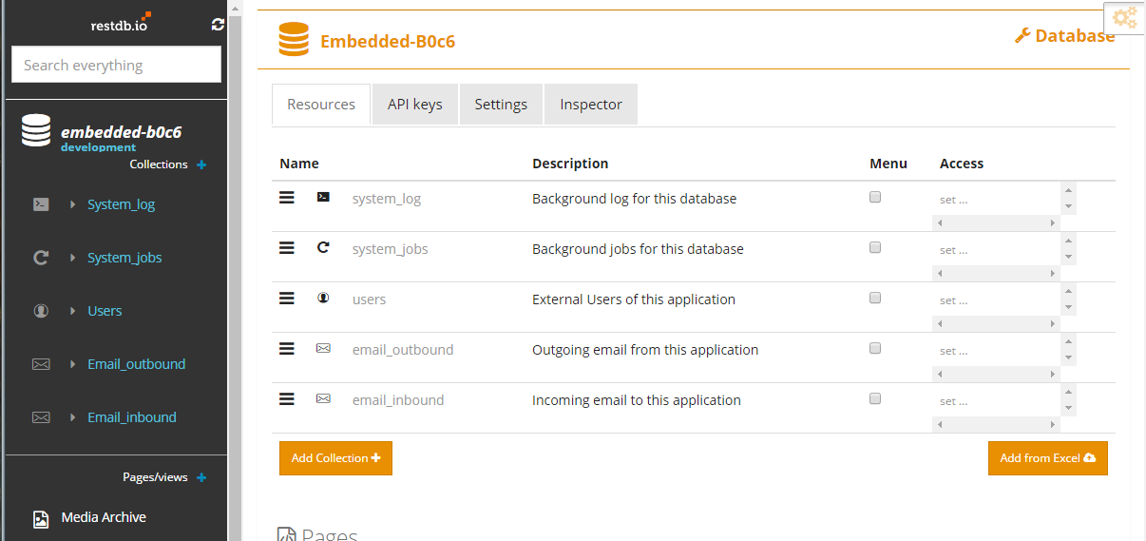

Get API key

Slide 15
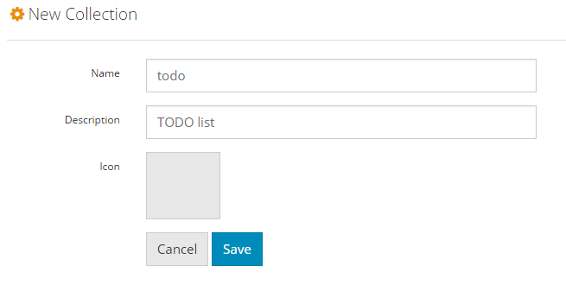
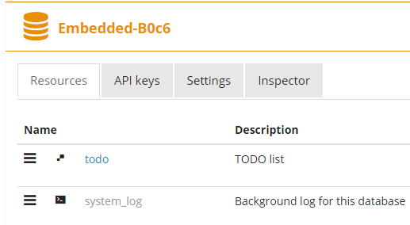
Create Table (Collection)

Slide 16
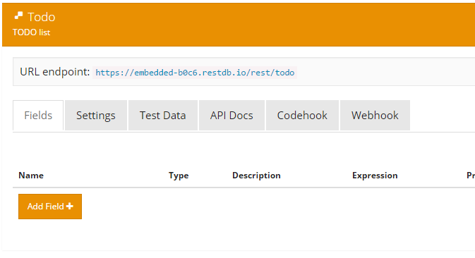
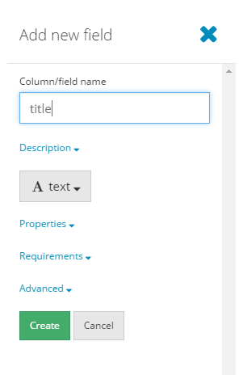
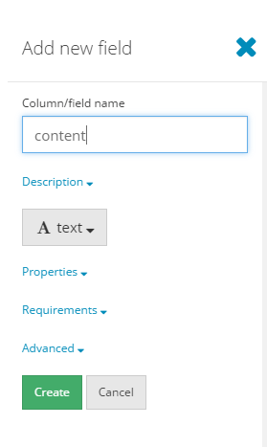
Add Column (Field)

Slide 17
Happy Coding Time

Slide 18
But wait, before we start

Slide 19

Developer Tool
REST API用的基本上都是HTTP封包 → 開始寫之前可以先用工具測試封包內容是否正確！
這邊我們介紹的是Chrome的應用程式 – Postman

Slide 20
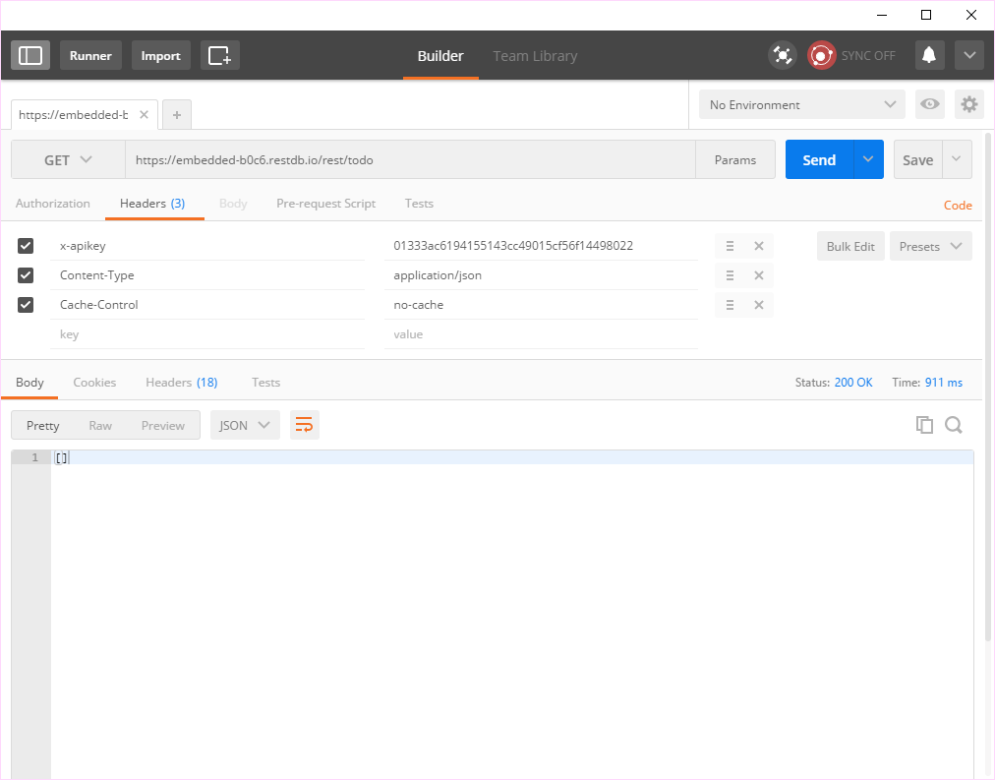
GET Request

Slide 21
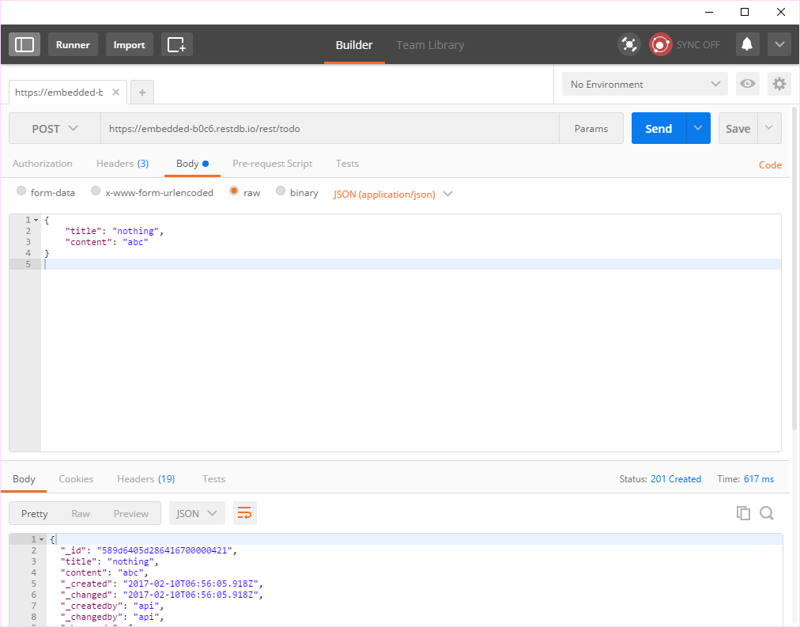
POST Request
記得headers也要跟GET Request一樣

Slide 22
Python Example

Slide 23
Python library
這邊我們要用到Python的requests library，安裝方式如下
sudo apt-get install python-pip sudo pip install requests
這邊會需要用到的指令只有一種 requests.request(type, url, data=…, headers=…)

Slide 24
Example – get data
import requests
url = "https://<your_database>.restdb.io/rest/<your_table>"
headers = {
'content-type': "application/json",
'x-apikey': “<your_key>",
'cache-control': "no-cache"
}
response = requests.request("GET", url, headers=headers)
print(response.text)

Slide 25
Requirements
在網頁上面按下拍照按鈕 (TA提供)
Lab10-1：在Raspberry Pi上利用REST API獲取指令 (30%)
Lab10-2：利用收到的指令控制camera拍照 (20%)
Lab10-3：用OpenCV做臉部辨識並將結果用REST API上傳至雲端 (30%)
Report：(20%)

Slide 26
Lab10-1
在restdb.io上面建立一個database，並建立一個叫做rpi的collection
在collection中加入name (text) 及value (text)兩個欄位
用網頁/Postman/code/….在collection裡面加入status/ok, camera/take這兩筆資料
在Raspberry Pi上面用Python呼叫REST API將該資料印在螢幕上

Slide 27
Lab10-2
在rpi的collection中加入一筆camera/take的資料
Raspberry Pi利用GET拿到這個資料
控制相機拍一張照片
Raspberry Pi利用PUT將資料改為camera/done

Slide 28
Lab10-3
將Lab10-2照的相片透過OpenCV辨識有沒有人臉
如果有人臉→把rpi裡面的status改為yes
如果沒有人臉→把rpi裡面的status改為no

